Slide 1





AMELIORATION
C G M
ELEEC
2015

Slide 2
Suite à une perte d’autonomie accrue de Mme MARIE, sa famille contacte la société SELEC qui avait réalisé précédemment la modification de l’équipement.
Mme MARIE souhaite toujours rester vivre dans sa maison où elle a ses repères. Ses troubles de coordination et de locomotions rendent ses déplacements plus difficiles.
L’amélioration de son cadre de vie devra répondre à la problématique suivante :
Limiter ses déplacements, ce qui limitera le risque de chutes.

Slide 3
Le projet proposé par la société SELEC consiste à
l’implantation d’une gâche électrique commandée
    depuis le portier vidéo intérieur placé dans la chambre ;
    depuis un bouton poussoir dans l’entrée;
    par l’ouverture automatique sur détection de fumée.
l’utilisation de badges d’accès pour rentrer dans la maison
l’utilisation d’une tablette numérique connectée en WIFI à l’installation électrique permettant :
    la commande à distance des volets roulants;
    l’accès à la vidéo de la caméra du portier extérieur;
    la commande de la gâche électrique.

Slide 4
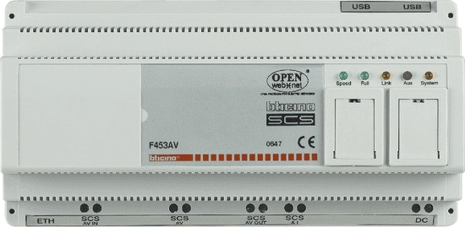
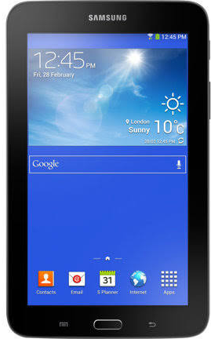
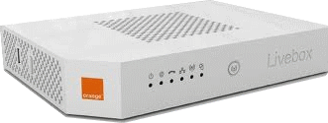
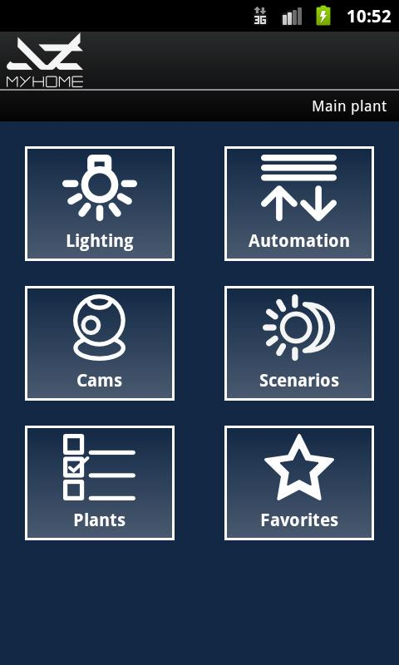
Volet roulant électrique
Implantation de
la gâche électrique et de
sa commande locale
S1
Intégration d’un Webserveur communiquant avec une BOX
GTL
Volet roulant électrique
Utilisation d’une tablette numérique pour la commande à distance de la gâche et des volets
Amélioration

Slide 5
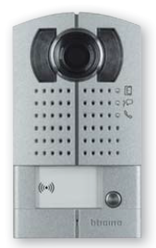
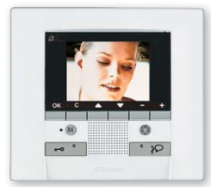
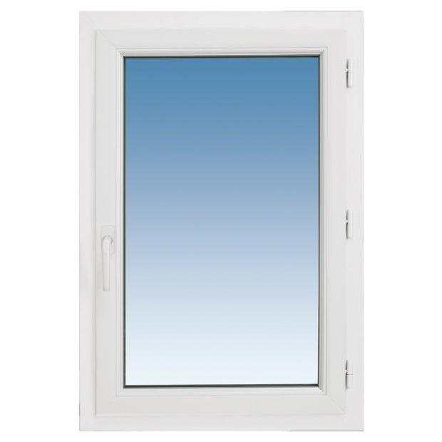
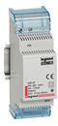

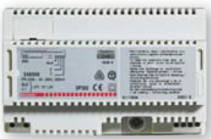


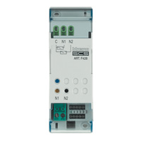




BUS automatisme
BUS Vidéo
Volets roulants
S4
Entrée Chambre
Commande générale
des volets
Alim BUS Automatisme
Platine de rue
Portier intérieur
S6
S5
Alim
BUS
Vidéo
Répartiteur Vidéo
Interface
Contrôleurs encastrés
F428
S13
S10
S12
S9
S11
Radio Zigbee
S8
DAF
Radio
entrée
PC commandée
chambre
Notes:
PAGE DE REFERENCE

Slide 6
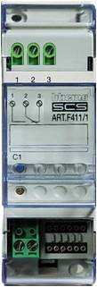
BUS automatisme
BUS Vidéo
Volets roulants
Gâche
Commande générale
des volets
Alim BUS Automatisme
Platine de rue
Portier intérieur
Commande gâche
Alim
BUS
Vidéo
Répartiteur Vidéo
Interface
Actionneur
Commandes intégrées
F428
Radio Zigbee
Câble RJ45
pré câblé
wifi
DAF
Radio
entrée
PC commandée
chambre
Accès à distance
Notes:
GACHE

Slide 7
BUS automatisme
BUS Vidéo
Volets roulants
Gâche
Commande générale
des volets
Alim BUS Automatisme
Platine de rue
Portier intérieur
Commande gâche
Alim
BUS
Vidéo
Répartiteur Vidéo
Interface
Actionneur
Commandes intégrées
F428
Radio Zigbee
wifi
DAF
Radio
entrée
PC commandée
chambre
Accès à distance
Notes:
GACHE

Slide 8

BUS automatisme
BUS Vidéo
Volets roulants
Gâche
Commande générale
des volets
Alim BUS Automatisme
Platine de rue
Portier intérieur
Commande gâche
Alim
BUS
Vidéo
Répartiteur Vidéo
Interface
Actionneur
Commandes intégrées
F428
Radio Zigbee
wifi
S8
DAF
Radio
entrée
PC commandée
chambre
Accès à distance
Notes:
GACHE

Slide 9
BUS automatisme
BUS Vidéo
Volets roulants
Gâche
Commande générale
des volets
Alim BUS Automatisme
Platine de rue
Portier intérieur
Commande gâche
Alim
BUS
Vidéo
Répartiteur Vidéo
Interface
Actionneur
Commandes intégrées
F428
Radio Zigbee
webserveur
Câble RJ45
pré câblé
wifi
DAF
Radio
entrée
PC commandée
chambre
Accès à distance
Notes:
COMMANDE CENTRALISEE VOLET

Slide 10
Épreuve d’amélioration
Durée : 3h
C G M
ELEEC
2015
Bon courage

